Slide 1

NONO MITO
Prof. Joelson Aquino

Slide 2
ATIVIDADE DO NONO MITO (vale 200 pontos)
Por favor, responda as duas pergunta seguintes com a mente e com o coração para obter resultados abrangentes (holísticos):
“POR QUE OS AUTORES AFIRMAM QUE LIDERANÇA É UMA MENTIRA?”
“O QUE SIGNIFICOU A JORNADA DO LÍDER MARTIM LUTHER KING PARA OS SEGUIDORES DELE?”
A) Aprofunde a reflexão nas razões que os autores apresentam para as afirmações que fazem sobre o NONO MITO e B) Faça um julgamento pessoal sobre os relatos dos autores, com calma e muita paciência.
Obrigado!

Slide 3
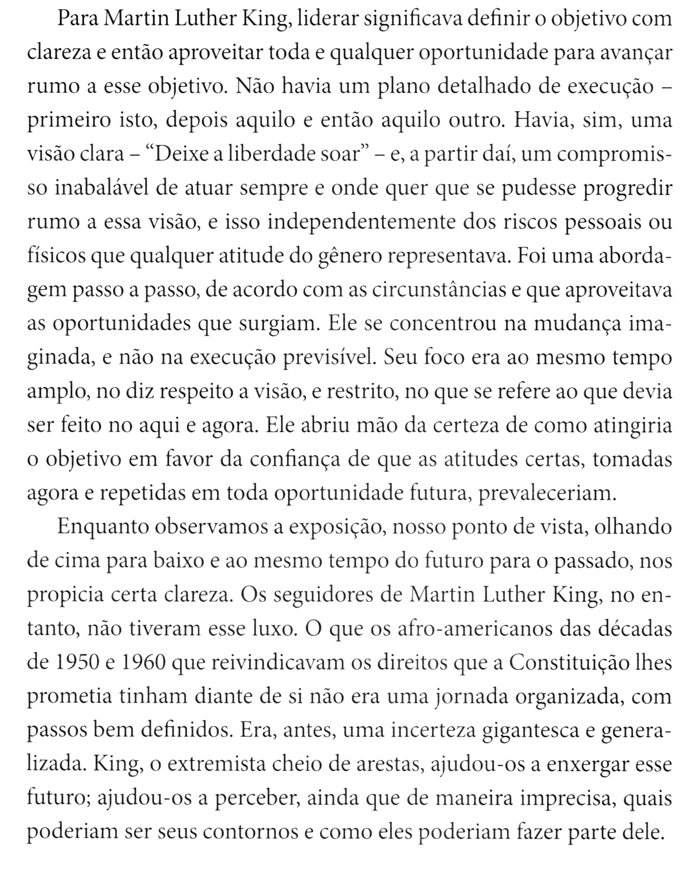
(BUCKINHAM, GOODALL, 2021, p.256)

Slide 4
GRATO!

